Slide 1
Социологический опрос
Ставите ли вы
над буквой Ё двойные точки?
Важно ли для вас наличие буквы Ё
в русском языке?

Slide 2
Важно ли наличие буквы ё в письменной речи?

Slide 3
Важно ли наличие буквы ё в письменной речи?

Slide 4
Ставите ли вы двойные точки над буквой ё?

Slide 5
Ставите ли вы двойные точки над буквой ё?

Slide 6
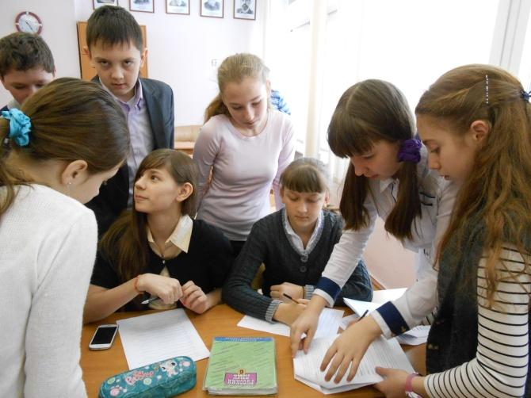

Slide 7
Ё

Slide 8
Константин Философ (Кирилл) изобрёл славянский алфавит и вместе со своим старшим братом Мефодием перевёл св. Писание на славянский язык
Кири́лл (в миру Константи́н, по прозвищу Фило́соф, 827—869, Рим) и Мефо́дий (в миру Михаи́л; 815—885, Велеград, Моравия) (греч. Κύριλλος καὶ Μεθόδιος, ст.-слав. Кѷрї́ллъ и Меѳо́дїй), братья из города Солуни (Салоники) — реформаторы славянской азбуки и создатели церковнославянского языка, проповедники христианства.
Канонизированы и почитаются как святые и на Востоке, и на Западе. В славянском православии почитаются как святые равноапостольные «учи́тели слове́нские».

Slide 9
Алфавит представлял собой сложную философскую и математическую систему. Каждая буква в Алфавите имела своё место, свой порядковый номер, своё имя, своё числовое значение.

Slide 10
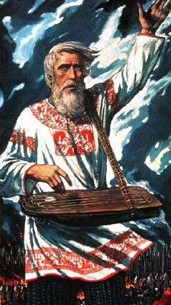
В названиях букв – завет каждому, кто начинает изучать родной язык!
АЗ БУКИ ВЕДИ ГЛАГОЛЬ ДОБРО ЕСТЬ
(ПО ОДНОЙ ВЕРСИИ, КОТОРАЯ ПРИШЛА МНОГО ПОЗЖЕ, БУКИ – ЭТО БОГИ).
Я БОГОВ ВЕДАЮ (ПОЗНАЮ), ГЛАГОЛАЯ (ДЕЛАЯ) ДОБРО ЕСТЬ (ПРОЯВЛЯЯ),
ИЛИ
Я ПОЗНАЮ БОГОВ ЧЕРЕЗ ДЕЛАНИЕ ДОБРА!
ЖИВИТЕ ЗЕЛО ЗЕМЛЯ
ЛИБО: ЖИВИТЕ ЗЕЛО (ОЧЕНЬ) ЗЕМЛЁЙ – БУДЬТЕ БЛИЖЕ К ЗЕМЛЕ, ЛИБО: ЗЕМЛЯ ЗЕЛО ЖИВАЯ.

Slide 11
ИЖЕ (И) КАКО (КАК) ЛЮДИ МЫСЛЕТЕ НАШ ОН ПОКОЙ (МИР) – И КАК ВЫ, ЛЮДИ, МЫСЛИТЕ, ТАКИМ БУДЕТ ВАШ ПОКОЙ (МИР).
РЦЫ СЛОВО ТВЁРДО
РЦЫ – ОТ СЛОВА «ГОВОР», «РЕЧЬ» –
СЛОВО, РЕЧЁННОЕ
(СКАЗАННОЕ) ТОБОЙ, ПУСТЬ
ТВЁРДЫМ БУДЕТ.

Slide 12
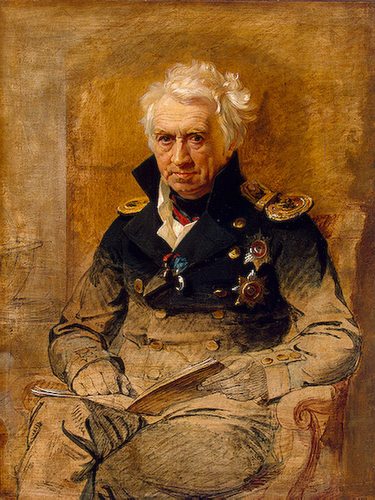
О смысле, изначально
заложенном в АЗБУКЕ,
писал известный
государственный деятель
А.С.Шишков: «Только
АЗБУКА составляет
некоторый полный смысл,
содержащий в себе
наставления тому, кто
начинает произносить буквы, напоминая и твердя юному ученику о важности своей и пользе обучаться языку».

Slide 13
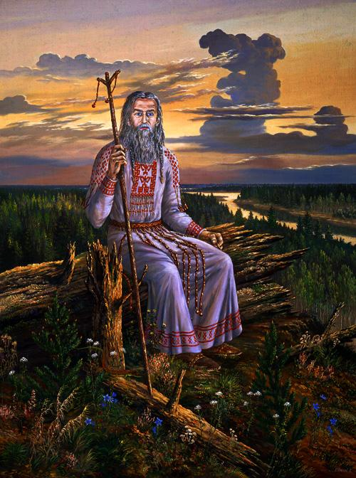
Итак, в русском языке скрыт глубокий смысл, заложена информация о тайнах мироздания. Народ, который владеет таким языком, постепенно, по мере своего развития, роста, созревания открывает для себя и для других тайны мира путём всё более глубокого изучения своего языка

Slide 14
Реформы русского Алфавита.
Современный русский алфавит — это видоизмененная кириллица. Серьезная первая реформа русской азбуки была проведена Петром I в 1708 и в 1710 гг. Совершенствуя азбуку, Петр 1 ввел в состав алфавита букву Э и изъял часть дублетных букв.
Петра I установил разное начертание прописных и строчных букв, отменил цифровое значение кириллических букв (введены арабские цифры), отменил обязательность постановки знака ударения в каждом слове, знаков сокращения слов.
23 декабря 1917 г. Народный комиссариат просвещения издал декрет о введении нового правописания. Изъяты из алфавита буквы* (ять), 6 (фита), i (десятеричное).

Slide 15
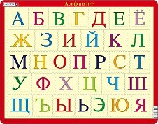
Буква Ё в современной русской письменности имеет первостепенную важность!
Ё

Slide 16
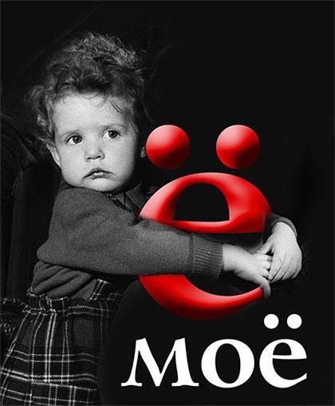
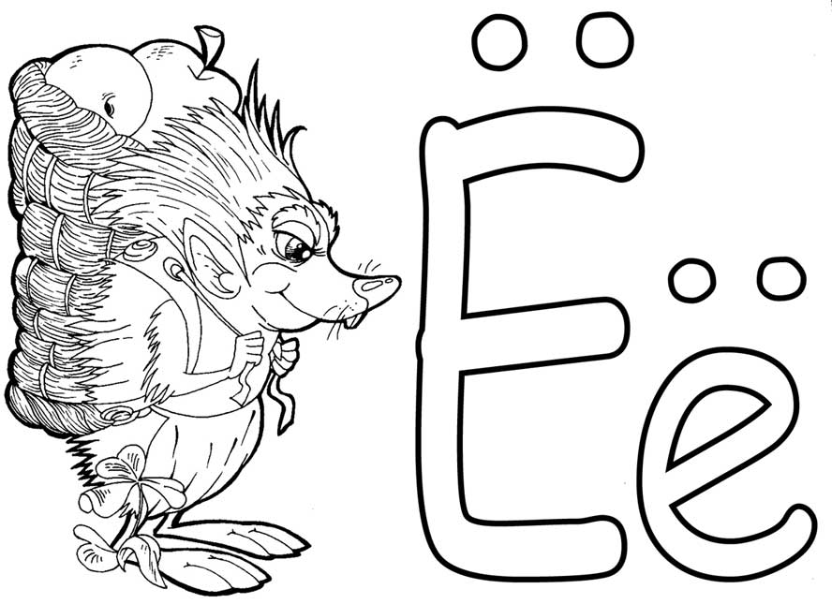
Гласные звуки- это энергия. Чем больше гласных в языке, тем больше энергетика языка, энергетика народа. Для сравнения: в древнерусском языке было 19 гласных букв, сейчас 10, даже 9, потому что уничтожают букву Ё, её не печатают.
Делается всё, чтобы уподобить букву Ё букве Е. бедная буква Ё! Ещё один гласная буква может уйти из нашего языка.
Это нехорошо. Буква Ё – единственная из всех гласных, которая встречается только под ударением. Буква эта особо энергетична, у неё как бы двойная энергетика.

Slide 17
Подведём итоги
Кирилл ввёл русский Алфавит в число
священных языков, признанных на первых Вселенских соборах. Как утверждают учёные (член-корр. РАН А.Д. Плешанов и др.), наш Алфавит представляет собой сложнейшую философскую (смысловую), математическую, биологическую (гены), химическую систему. Каждая буква нашего Алфавита выступает в своей взаимосвязи со звуком, цветом, формой, движением (вибрации, колебания), с химическими и биологическими элементами.
Поэтому так важно сохранение каждого элемента русского алфавита без изменений.

Slide 18
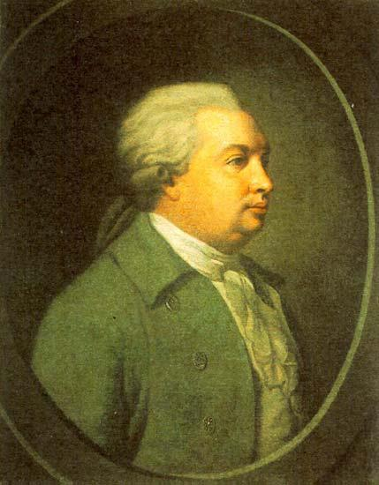
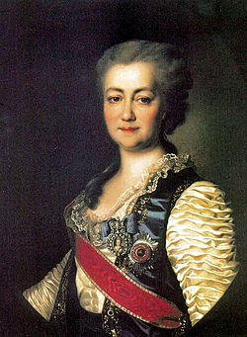
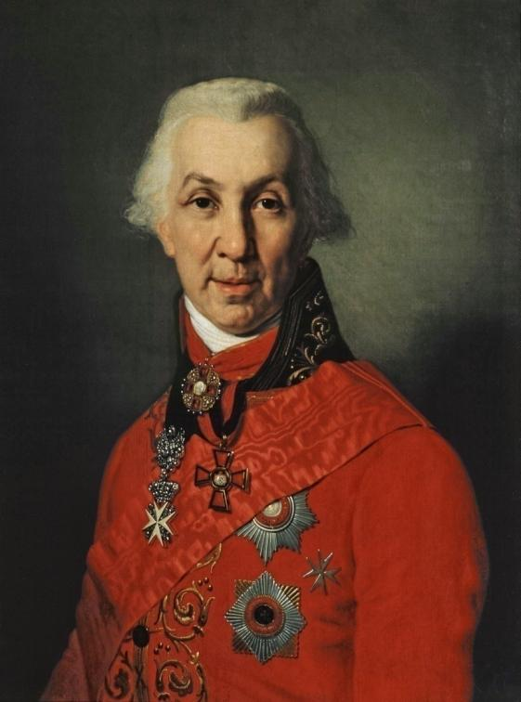
В русскую азбуку введена буква Ё 29 ноября 1783 г.
29 ноября 1783 года состоялось одно из первых заседаний недавно созданной Академии Российской словесности с участием её директора – княгини Екатерины Дашковой, а также Фонвизина и Державина. Обсуждался проект полного толкового Славяно-российского словаря, знаменитого впоследствии «Словаря Академии Российской». Екатерина Романовна предложила заменить обозначение звука «io» одной новой буквой – «ё». Доводы Дашковой показались убедительными, и вскоре её предложение было утверждено общим собранием академии.

Slide 19
С тех пор буква Ё стала употребляться, но весьма непоследовательно
Удивляют и настораживают законодательные акты в отношении буквы Ё. Так, в самый разгар Великой Отечественной войны, во время Сталинградской битвы в декабре 1942 г., Наркомпрос издаёт специальный указ об обязательном употреблении точек у буквы Ё (И это в самый разгар войны! Как будто не было более важных дел у Правительства !). Следовательно, буква Ё является очень важной буквой, ведь никакой другой букве не уделяется столько внимания.

Slide 20
А если вам всё равно, то вот, что получается...
БЕРЕГ (реки) - БЕРЁГ
БОЕК - БОЁК
ВЕДРО - ВЁДРО
ВЕСЕЛ (состояние человека) — ВЁСЕЛ (множественное число от «весло»)
ВСЕ - ВСЁ

Slide 21
ВСЕЛЕННАЯ - ВСЕЛЁННАЯ (в квартиру)
ДЕРЕВНЯ - ДЕРЁВНЯ (насмешливо-оскорбительное)
ДОТУШЕННЫЙ (о пожаре) - ДОТУШЁННЫЙ (о еде)
ДОХНЕТ - ДОХНЁТ

Slide 22
ЖЕЛЕЗКА (металл) - ЖЕЛЁЗКА (у живого существа)
ЗАЕМ - ЗАЁМ
ЗАПАХНЕТ (запах) - ЗАПАХНЁТ (к примеру пальто)
ЗАПОЕМ - ЗАПОЁМ

Slide 23
ЗАПРЕТ - ЗАПРЁТ
ЛИШАЕМ (чего-то) - ЛИШАЁМ (поражён болезнью)
МЕЛ - МЁЛ
МОЕМ - МОЁМ

Slide 24
НАЕМ (брюхо) - НАЁМ
ПОГРУЖЕННЫЙ (на телегу) - ПОГРУЖЁННЫЙ (в воду)
ПОЕМ - ПОЁМ
СМЕЛ - СМЁЛ

Slide 25
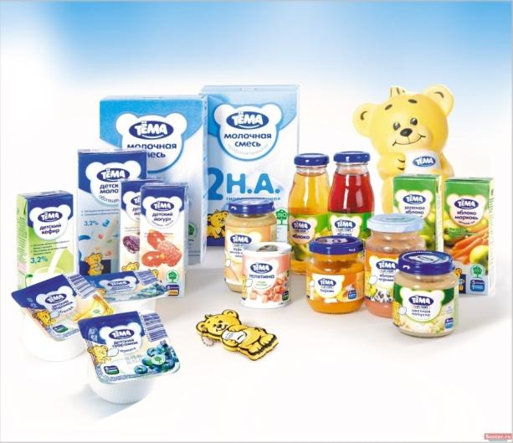
Буква ё меняет значение слова!
Творожок «Тёма».
Тема урока.

Slide 26
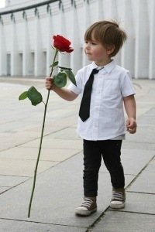
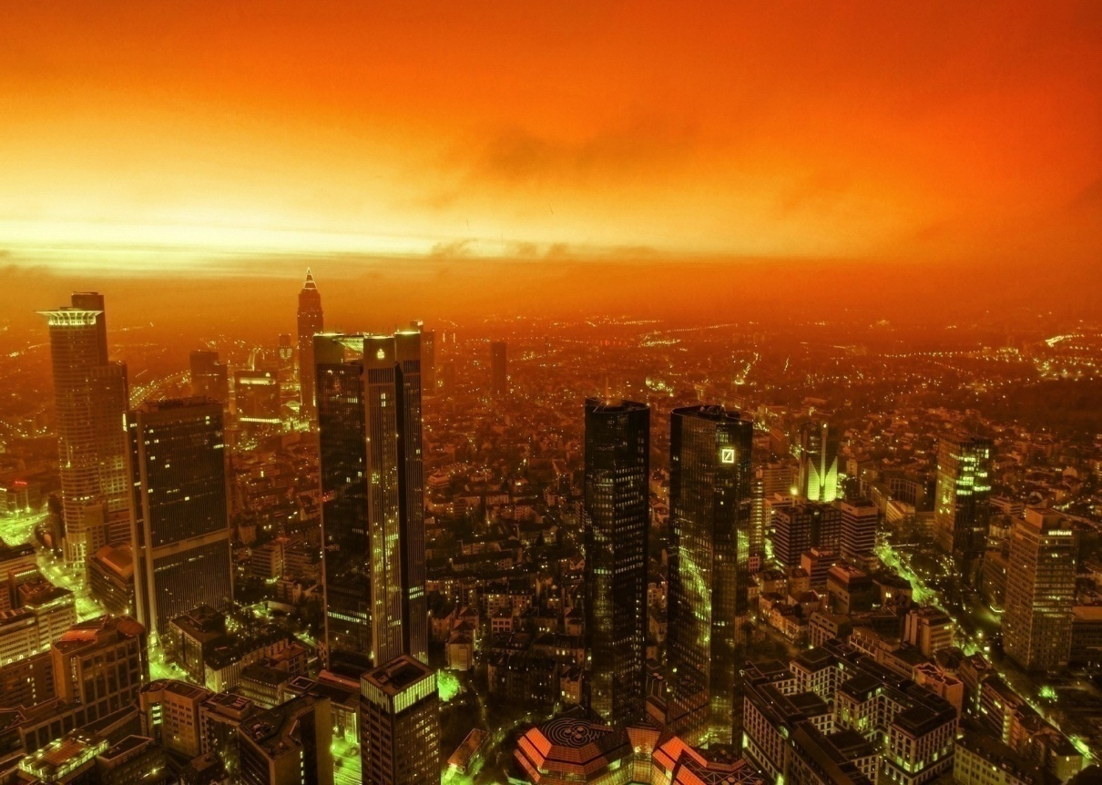
Мальчик Тёма.
Тема — город в Гане.

Slide 27
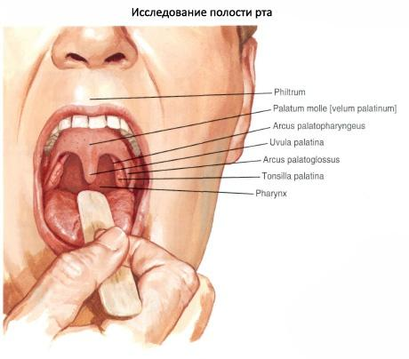
Нёбо. Небо.

Slide 29
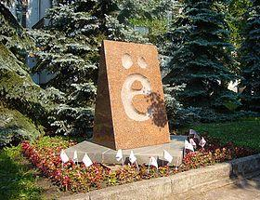
Памятник букве Ё в Ульяновске

Slide 30
Молчат гробницы, мумии и кости.
Лишь слову жизнь дана.
Из тьмы веков на мировом погосте
Звучат лишь письмена.
И нет у нас другого достоянья!
Умейте же беречь –
Хоть в меру сил – в дни злобы
и страданья.
Наш дар бесценный – речь.
И.А. Бунин

Slide 31
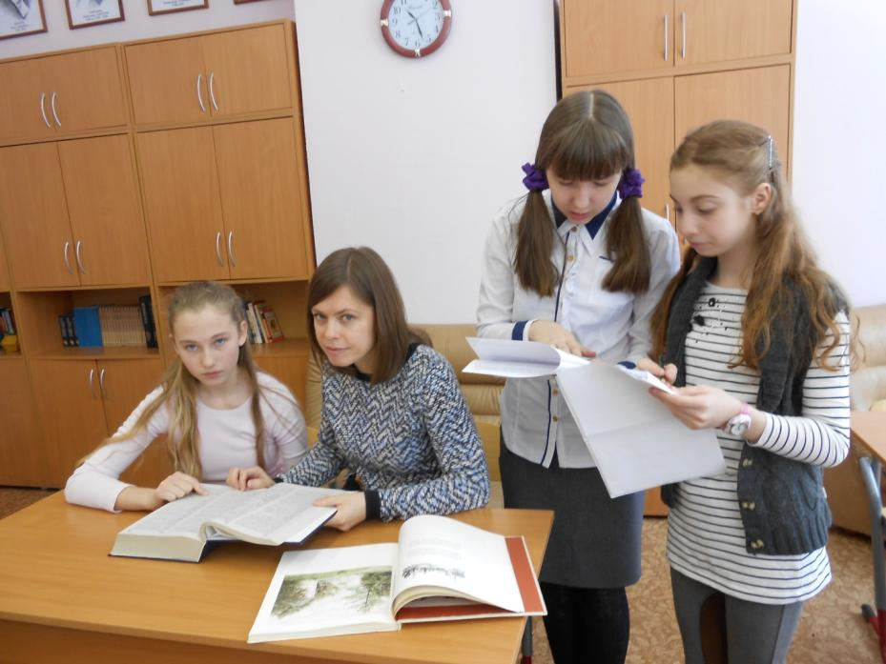
Авторы проекта:
Анисимова Александра, 6 «А».
Калинина Валерия, 6 «А».
Метёлкина Кристина, 6 «А».
Руководитель :
учитель русского языка и литературы
Ряшенцева
Галина
Викторовна

Slide 32
Используемая литература
http://www.calend.ru/event/5462/
http://ergosolo.ru/reviews/history/karamzin/
http://www.calend.ru/event/5462/
http://ru.wikipedia.org/wiki/%D0%94%D0%B0%D1%88%D0%BA%D0%BE%D0%B2%D0%B0,_%D0%95%D0%BA%D0%B0%D1%82%D0%B5%D1%80%D0%B8%D0%BD%D0%B0_%D0%A0%D0%BE%D0%BC%D0%B0%D0%BD%D0%BE%D0%B2%D0%BD%D0%B0
http://images.yandex.ru/yandsearch?text=%D0%B2%D1%81%D0%B5%D1%8F%D1%81%D0%B2%D0%B5%D1%82%D0%BD%D0%B0%D1%8F%20%D0%B3%D1%80%D0%B0%D0%BC%D0%BE%D1%82%D0%B0%20%D0%BA%D0%B0%D1%80%D1%82%D0%B8%D0%BD%D0%BA%D0%B0&uinfo=ww-1135-wh-725-fw-910-fh-519-pd-1
http://go.mail.ru/search?mailru=1&q=%D0%B1%D1%83%D0%BA%D0%B2%D0%B0+%D0%B5+%D0%B2+%D0%BA%D0%B0%D1%80%D1%82%D0%B8%D0%BD%D0%BA%D0%B0%D1%85&us=8&usln=2
http://www.fialki.ru/node/2953
Мирошниченко О.Ф. Тайны русского алфавита. Аз буки ведаю. – М.: изд-во, 2004.

